Slide 1


CHÀO MỪNG CÁC EM HỌC SINH
Môn: TOÁN - LỚP 4
GV :Nguyễn Thị Út

Slide 2
Ônbài cũ:
Hình tam giác
Hình chữ nhật
Hình vuông
Hình bình hành
Hình tròn

Slide 3
HÌNH THOI
(SGK – trang 140)

Slide 4
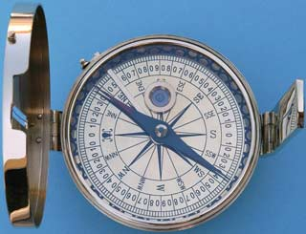
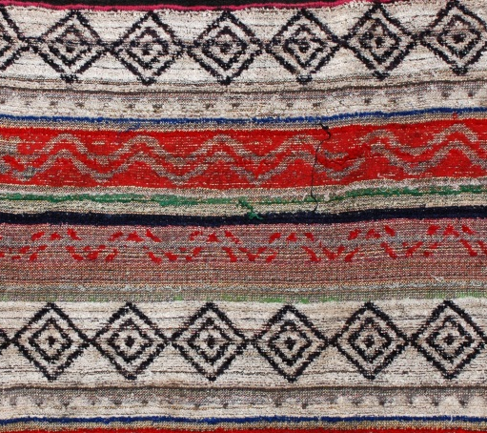
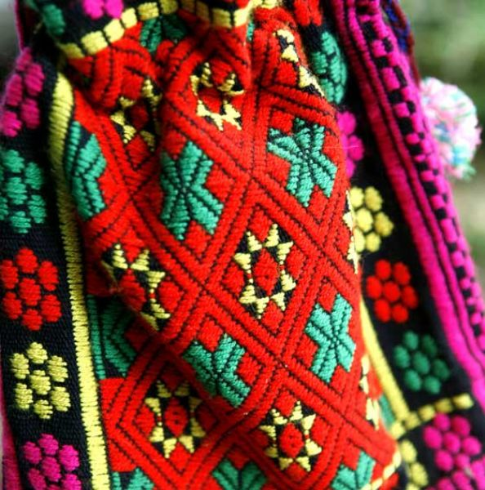

Trong thực tế cuộc sống em đã nhìn thấy hình thoi ở đâu ?
N
S
Kim nam châm và la bàn
Thổ cẩm

Slide 5
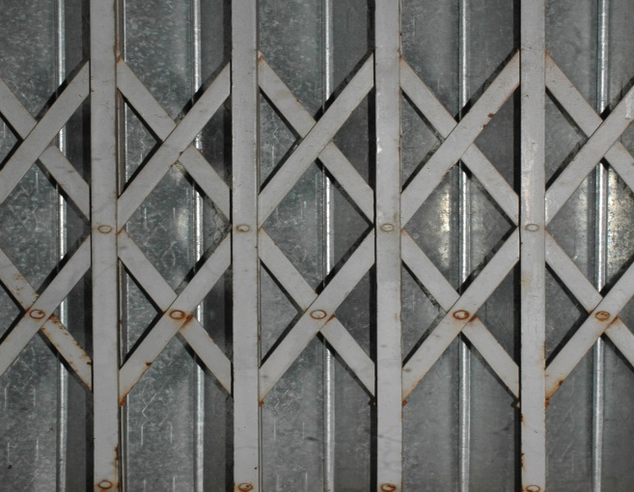
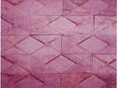
Cửa xếp
Trang trí tường

Slide 6
Hình thoi được dùng để trang trí đường diềm.

Slide 7
- Kể tên các cặp cạnh đối diện trong hình thoi?
- Các cặp cạnh đối diện là: AB và DC; AD và BC.
B
A
C
D

Slide 8
- Dùng 4 thanh 11 lỗ ở bộ lắp ghép mô hình kĩ thuật ghép thành 1 hình thoi và nhận xét các cạnh đối diện của hình thoi như thế nào với nhau?
Các cạnh đối diện của hình thoi song song với nhau.
B
A
C
D

Slide 9
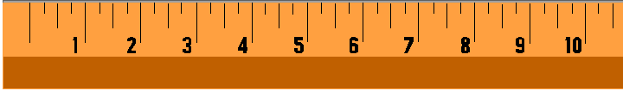
+ Dùng thước có chia vạch xăng – ti- mét đo độ dài các cạnh hình thoi?
B
4cm
4cm
A
C
4cm
4cm
D
=> 4 cạnh của hình thoi có độ dài bằng nhau.

Slide 10
- Nêu đặc điểm của hình thoi ?
=> Hình thoi có hai cặp cạnh đối diện song song và bốn cạnh bằng nhau.

Slide 11
1.
Trong các hình dưới đây:
- Hình nào là hình thoi?
- Hình nào là hình chữ nhật?
Hình 2
Hình 3
Hình 1
Hình 4
Hình 5

Slide 12
Hình 2
Hình 3
Hình chữ nhật
Hình thoi
Hình 1
Hình thoi
Hình 4
Hình 5
Trong các hình trên có:
- Hình thoi là: hình ... .....
- Hình chữ nhật là: hình ...
hình 1, hình 3.
hình 2.

Slide 13

2
Trong hình thoi ABCD, AC và BD là hai đường chéo của hình thoi, chúng cắt nhau tại điểm O.
Dùng ê ke để kiểm tra xem hai đường chéo có vuông góc với nhau hay không.
Dùng thước có vạch chia xăng-ti-mét để kiểm tra xem hai đường chéo có cắt nhau tại trung điểm của mỗi đường hay không.
B
A
C
O
D

Slide 14
B
A
C
O
D

Slide 15
2
Đúng ghi Đ, sai ghi S:
Trong hình thoi ABCD, AC và BD là hai đường chéo của hình thoi, chúng cắt nhau tại điểm O.
Dùng ê ke để kiểm tra, ta có:
- Hai đường chéo vuông
góc với nhau.
- Hai đường chéo không vuông
góc với nhau.
b. Dùng thước có vạch chia xăng-ti-mét để kiểm tra, ta thấy:
- Hai đường chéo cắt nhau tại trung điểm của mỗi đường.
- Hai đường chéo không cắt nhau tại trung điểm của mỗi đường.
B
A
C
0
D

Slide 16
B
A
0
C
D

Slide 17
2
Đúng ghi Đ, sai ghi S:
Trong hình thoi ABCD, AC và BD là hai đường chéo của hình thoi, chúng cắt nhau tại điểm O.
Dùng ê ke để kiểm tra, ta có:
- Hai đường chéo vuông
góc với nhau.
- Hai đường chéo không vuông
góc với nhau.
b. Dùng thước có vạch chia xăng-ti-mét để kiểm tra, ta thấy:
- Hai đường chéo cắt nhau tại trung điểm của mỗi đường.
- Hai đường chéo không cắt nhau tại trung điểm của mỗi đường.
B
Đ
C
A
0
S
D

Slide 18
B
2cm
A
3cm
0
3cm
C
2cm
D

Slide 19
2
Đúng ghi Đ, sai ghi S:
Trong hình thoi ABCD, AC và BD là hai đường chéo của hình thoi, chúng cắt nhau tại điểm O.
B
Dùng ê ke để kiểm tra, ta có:
- Hai đường chéo vuông
góc với nhau.
- Hai đường chéo không vuông
góc với nhau.
b. Dùng thước có vạch chia xăng-ti-mét để kiểm tra, ta thấy:
- Hai đường chéo cắt nhau tại trung điểm của mỗi đường.
- Hai đường chéo không cắt nhau tại trung điểm của mỗi đường.
Đ
A
C
0
S
D
Đ
S

Slide 20
B
2cm
A
3cm
0
3cm
C
2cm
D
- Qua bài tập 2, em có nhận xét gì về hai đường chéo của hình thoi?
* Nhận xét: Hình thoi có hai đường chéo vuông góc với nhau và cắt nhau tại trung điểm của mỗi đường.

Slide 21
Kết luận: Hình thoi có:
- Hai cặp cạnh đối diện song song và bốn cạnh bằng nhau.
- Hai đường chéo vuông góc với nhau và cắt nhau tại trung điểm của mỗi đường.

Slide 22
Trò chơi ô chữ
1
?
?
?
?
?
?
?
?
?
N
H
B
Ằ
N
G
N
H
A
U
?
1
2
?
?
?
?
?
?
?
?
?
T
R
U
N
G
Đ
I
Ể
M
?
T
I
?
2
3
?
?
?
?
?
?
?
S
O
N
G
S
O
N
G
?
?
O
3
H
Ì
?
?
?
?
?
4
?
N
H
T
H
O
I
?
̀
?
?
H
4
Ì
H
?
?
*
H
Ì
N
H
T
H
O
I
Câu 1: Hình thoi có bốn cạnh ...
Câu 2: Hai đường chéo hình thoi cắt nhau tại … của mỗi đường.
Câu 3: Hình thoi có hai cặp cạnh đối diện … với nhau
Câu 4: Hai đường chéo của … vuông góc tại trung điểm của mỗi đường.

Slide 23



CHÚC CÁC CON
CHĂM NGOAN, HỌC GIỎI

Slide 24
DẶN DÒ
Học thuộc đặc điểm hình thoi.
- Làm đầy đủ các bài tập cô giao.

Slide 25

Giờ học kết thúc.
CHÚC CÁC EM CHĂM NGOAN,HỌC GIỎI!

